Slide 1
ERASMUS+ Info-Veranstaltung
Studium und Praktikum im europäischen Ausland
Dr. Ulrike Bieker, André Klüh
ERASMUS-Koordination Fachbereich 03

Slide 2
Wann sollte ich ins Ausland gehen?
WANN? Überlegen Sie, wann Sie im Ausland studieren möchten und wann Ihre Studienordnung einen Auslandsaufenthalt am besten ermöglicht.
WAS? Überlegen Sie sich, welche Leistungen / Module Sie in Marburg und welche Sie im Ausland erbringen möchten.

Slide 3
Studienmöglichkeiten im Ausland
Individualaufenthalte
Austauschprogramme
Sie organisieren sich Ihren Studienaufenthalt als Freemover.
Akteure: Sie und die Universität im Ausland
Sie bewerben sich bei einem Austauschprogramm, das Ihnen den Studienplatz vermittelt und eventuell finanzielle Förderung bietet.
Akteure: Sie, die Heimatuniversität und die Gastuniversität

Slide 4
Studieren weltweit
Erasmus+ Partnerländer
Bilaterale Partneruniversitäten der Philipps-Universität
Hessen-Programme
ISEP
Kontakt: International Office, Deutschhausstr. 11+13

Slide 5
Was bietet ERASMUS+?
finanzielle Unterstützung durch den Mobilitätszuschuss von 490€ bis 600€ + Zusatzförderung
Befreiung von Studiengebühren an der Gastuniversität
Standardisierte Vorbereitung und Durchführung des Auslandsaufenthaltes
Online-Sprachkurse
Anerkennung der im Ausland erbrachten Leistungen

Slide 6
ERASMUS+ Partnerschaften am FB 03
Umeå
Vilnius
Limerick
Dublin
Szczecin
Torun
Warschau
Den Haag
Canterbury
Antwerpen
Lille
Liège
Prag
Krakau
Rennes
Nancy
Brno
Debrecen
Paris
Mulhouse
Cluj-Napoca
Versailles
Basel
Budapest
Bern
Luzern
Timişoara
Sibiu
Bordeaux
Mailand
Padova
Ljubljana
Belgrad
Zadar
Braga
Perugia
Istanbul
Salamanca
Barcelona
Rom
Thessaloniki
Ankara
Madrid
Adana
Palma
Izmir
Sevilla
Murcia
Cagliari
Messina
Granada
Teneriffa

Slide 7
ERASMUS Partnerschaften am Fb03
Neue Partnerschaften:
Université de Versailles Saint-Quentin-en-Yvelines (F VERSAIL11)
Universidad Pontificia de Comillas (E MADRID02)
Universitat de les Illes Balears (E PALMA01)
Ege Üniversitesi (TR IZMIR02)
Çukurova Üniversitesi (TR ADANA01)

Slide 8
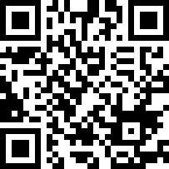
ERASMUS+ Partnerschaften am FB 03
Bewerbungen sind in der Regel studiengangsabhängig (Subject Area) auf die Vertragsplätze möglich!
Jahresplätze können auch nur für ein Semester genutzt werden
Detaillierte Übersicht über mögliche Plätze aufrufbar über den QR-Code (Seite wird aktuell überarbeitet)

Slide 9
Fünf Anforderungen an Sie:
Eingeschrieben an der Philipps-Universität Marburg, Hauptfachstudierende des FB 03
Sie sollten (zum Zeitpunkt der Ausreise) Ihr erstes Studienjahr abgeschlossen haben (MA-Studierende können auch im 1. oder 2. Fachsemester ins Ausland gehen)
Pro Semester müssen ca. 30 ECTS belegt werden
→ Bedingung für die Teilnahme und den Mobilitätszuschuss
Ausreichende Sprachkenntnisse, die zu einem Studium im Ausland befähigen (in der Regel mind. B1 - B2)
Abschluss eines Learning Agreements im Voraus

Slide 10
Förderkontingent Programm ERASMUS+
Mehrfachförderung möglich!
Kontingentregelung:
Pro Studienphase (Bachelor, Master, Promotion)
12 Monate für Studium- und Praktikum
24 Monate im Lehramt insgesamt

Slide 11
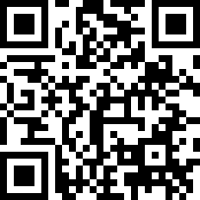
Bewerbung
Ausführliche Details zum Bewerbungsablauf
Unterlagen:
tabellarischer Lebenslauf (auf Deutsch)
Passfoto
Motivationsschreiben mit konkretem Fach- und Universitätsbezug (1 Seite, auf Deutsch)
Sprachnachweis
Bewerbungsfrist am Fachbereich 03
(für WS 2024/25 und/oder SoSe 2025):
12. Dezember 2023, 23:59 Uhr
Notes:
Zugriff verweigert im QR Code

Slide 12
Bewerbungsmaske – Mobility Online

Slide 13
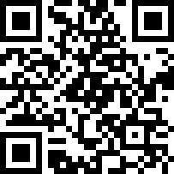
ERASMUS+ Practical Placements
Finanzielle Förderung für selbstorganisierte Vollzeitpraktika (2-12 Monate) mit erkennbarem Bezug zum Studium
Praktika in nahezu allen Organisationen und Unternehmen (ausgenommen Botschaften bzw. Konsulate und EU-Institutionen) im ERASMUS+ Raum
Weitere Informationen über QR-Code aufrufbar

Slide 14
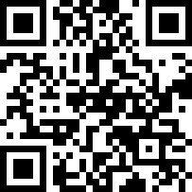
PROMOS
Förderung von Studienaufenthalten, Studienreisen und Praktika
Teilstipendien
Zielgruppe: Studierende, deren Vorhaben oder Zielort nicht mit Hilfe von Erasmus+ realisiert werden kann
Fördermaßnahmen: einsemestrige Studienaufenthalte an einer Hochschule in Europa und Weltweit, Praktika und Studienreisen
Förderdauer: in der Regel 3 Monate, bei Studienreisen bis zu 12 Tage
Stipendienhöhe: i.d.R. 350-550 Euro pro Monat, bei Studienreisen Tagessätze)
Weitere Informationen über QR-Code aufrufbar
Notes:
Bitte mal nachschauen was der Unterschied zwischen Studienaufenthalten und Studienreisen ist

Slide 15
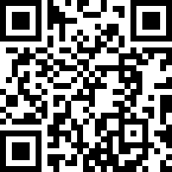
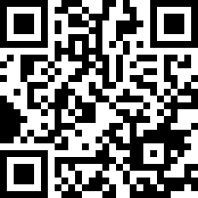
Kontakt & Information
Referat für Internationales am Fachbereich 03
Dr. Ulrike Bieker, André Klüh
Ketzerbach 63, M01 Institutsgebäude (Raum 205)
Sprechstunden: Do 14-16 Uhr & Mo 14-15 Uhr
erasmus03@uni-marburg.de
Referat VI A2 Internationale Mobilität – Erasmus+ Hochschulkoordination
Johannes Weinreich
Deutschhausstraße 11+13
erasmus@uni-marburg.de

